Slide 1
«Нанокомпозитный медицинский гель для ускоренного заживления ран»
Нанокомпозитный медицинский гель для ускоренного заживления ран с синергетическим антибактериальным действием на основе ZnO/Ag наночастиц и наноалмазов

Slide 2
2
АКТУАЛЬНОСТЬ
Проблема
Растущая бремя хронических ран: более 6,5 млн пациентов страдают хроническими ранами глобально, включая диабетические стопные язвы, венозные трофические язвы и пролежни. ​
Резистентность к антибиотикам: до 70% хронических ран инфицированы, при этом частота госпитальных инфекций с участием MRSA и других резистентных штаммов растёт.
Недостаточная эффективность существующих препаратов: традиционные серебросодержащие мази (аргосульфан, левомеколь) обладают ограниченным проникновением и быстрым вымыванием из раны. ​
Дефицит отечественных нанопрепаратов: рынок наносеребряных повязок ($127 млн к 2032 г.) доминируют зарубежные производители (3M, Smith & Nephew, Molnlycke).​

Slide 3
3
АКТУАЛЬНОСТЬ — ПОЧЕМУ ЭТО ВАЖНО
Актуальность
Почему проект актуален:
Рынок нанопрепаратов растёт: рынок наночастиц ZnO — 424,9 млн (2024) →835,8 млн (2034), CAGR 7% ​
Рынок наносеребряных повязок: 107 млн (2025) →127 млн (2032) ​
Россия занимает 19,7% рынка Восточной Европы по передовым средствам ухода за ранами (2025) ​
Импортозамещение: в условиях санкций критично развитие отечественных медицинских изделий с нанотехнологиями.
Польза для общества:
Сокращение сроков заживления ран на 30–40%
Снижение частоты инфицирования и ампутаций
Доступность передовой терапии в российских клиниках
Новизна исследования:
Первый отечественный гель с тройной нанокомпозитной системой (ZnO + Ag + наноалмазы) в акрилатной матрице
Синергетический эффект ZnO/Ag усиливает антибактериальную активность в 2–3 раза по сравнению с монокомпонентными препаратами
Наноалмазы как носители активных веществ — новый механизм доставки

Slide 4
4
ЦЕЛЕВАЯ АУДИТОРИЯ
Описание ЦА
Демографические признаки:
Возраст: 35–75 лет (хронические раны), 18–65 лет (постоперационные/косметологические)
Пол: без ограничений
География: Россия, страны СНГ, Восточная Европа
Боли ЦА
Длительное заживление-Рана не заживает 3–6 месяцев, требует ежедневной перевязки
Инфицирование-Гной, нагноение, запах, необходимость антибиотиков
Болевой синдром Постоянная боль при смене повязок, нарушение сна
Расходы-Дорогие импортные препараты, частые визиты к врачу
Шрамы-Некачественное заживление оставляет рубцы и контрактуры
Аналоги
Аргосульфан (сульфатиазол серебра). Низкое проникновение, быстрое вымывание, резистентность
Левомеколь Сильный запах, окрашивание тканей, ограниченный спектр.
Импортные наносеребряные повязки (Silverlon, Acticoat)
Высокая стоимость ($50–200 за единицу), дефицит поставок

Slide 5
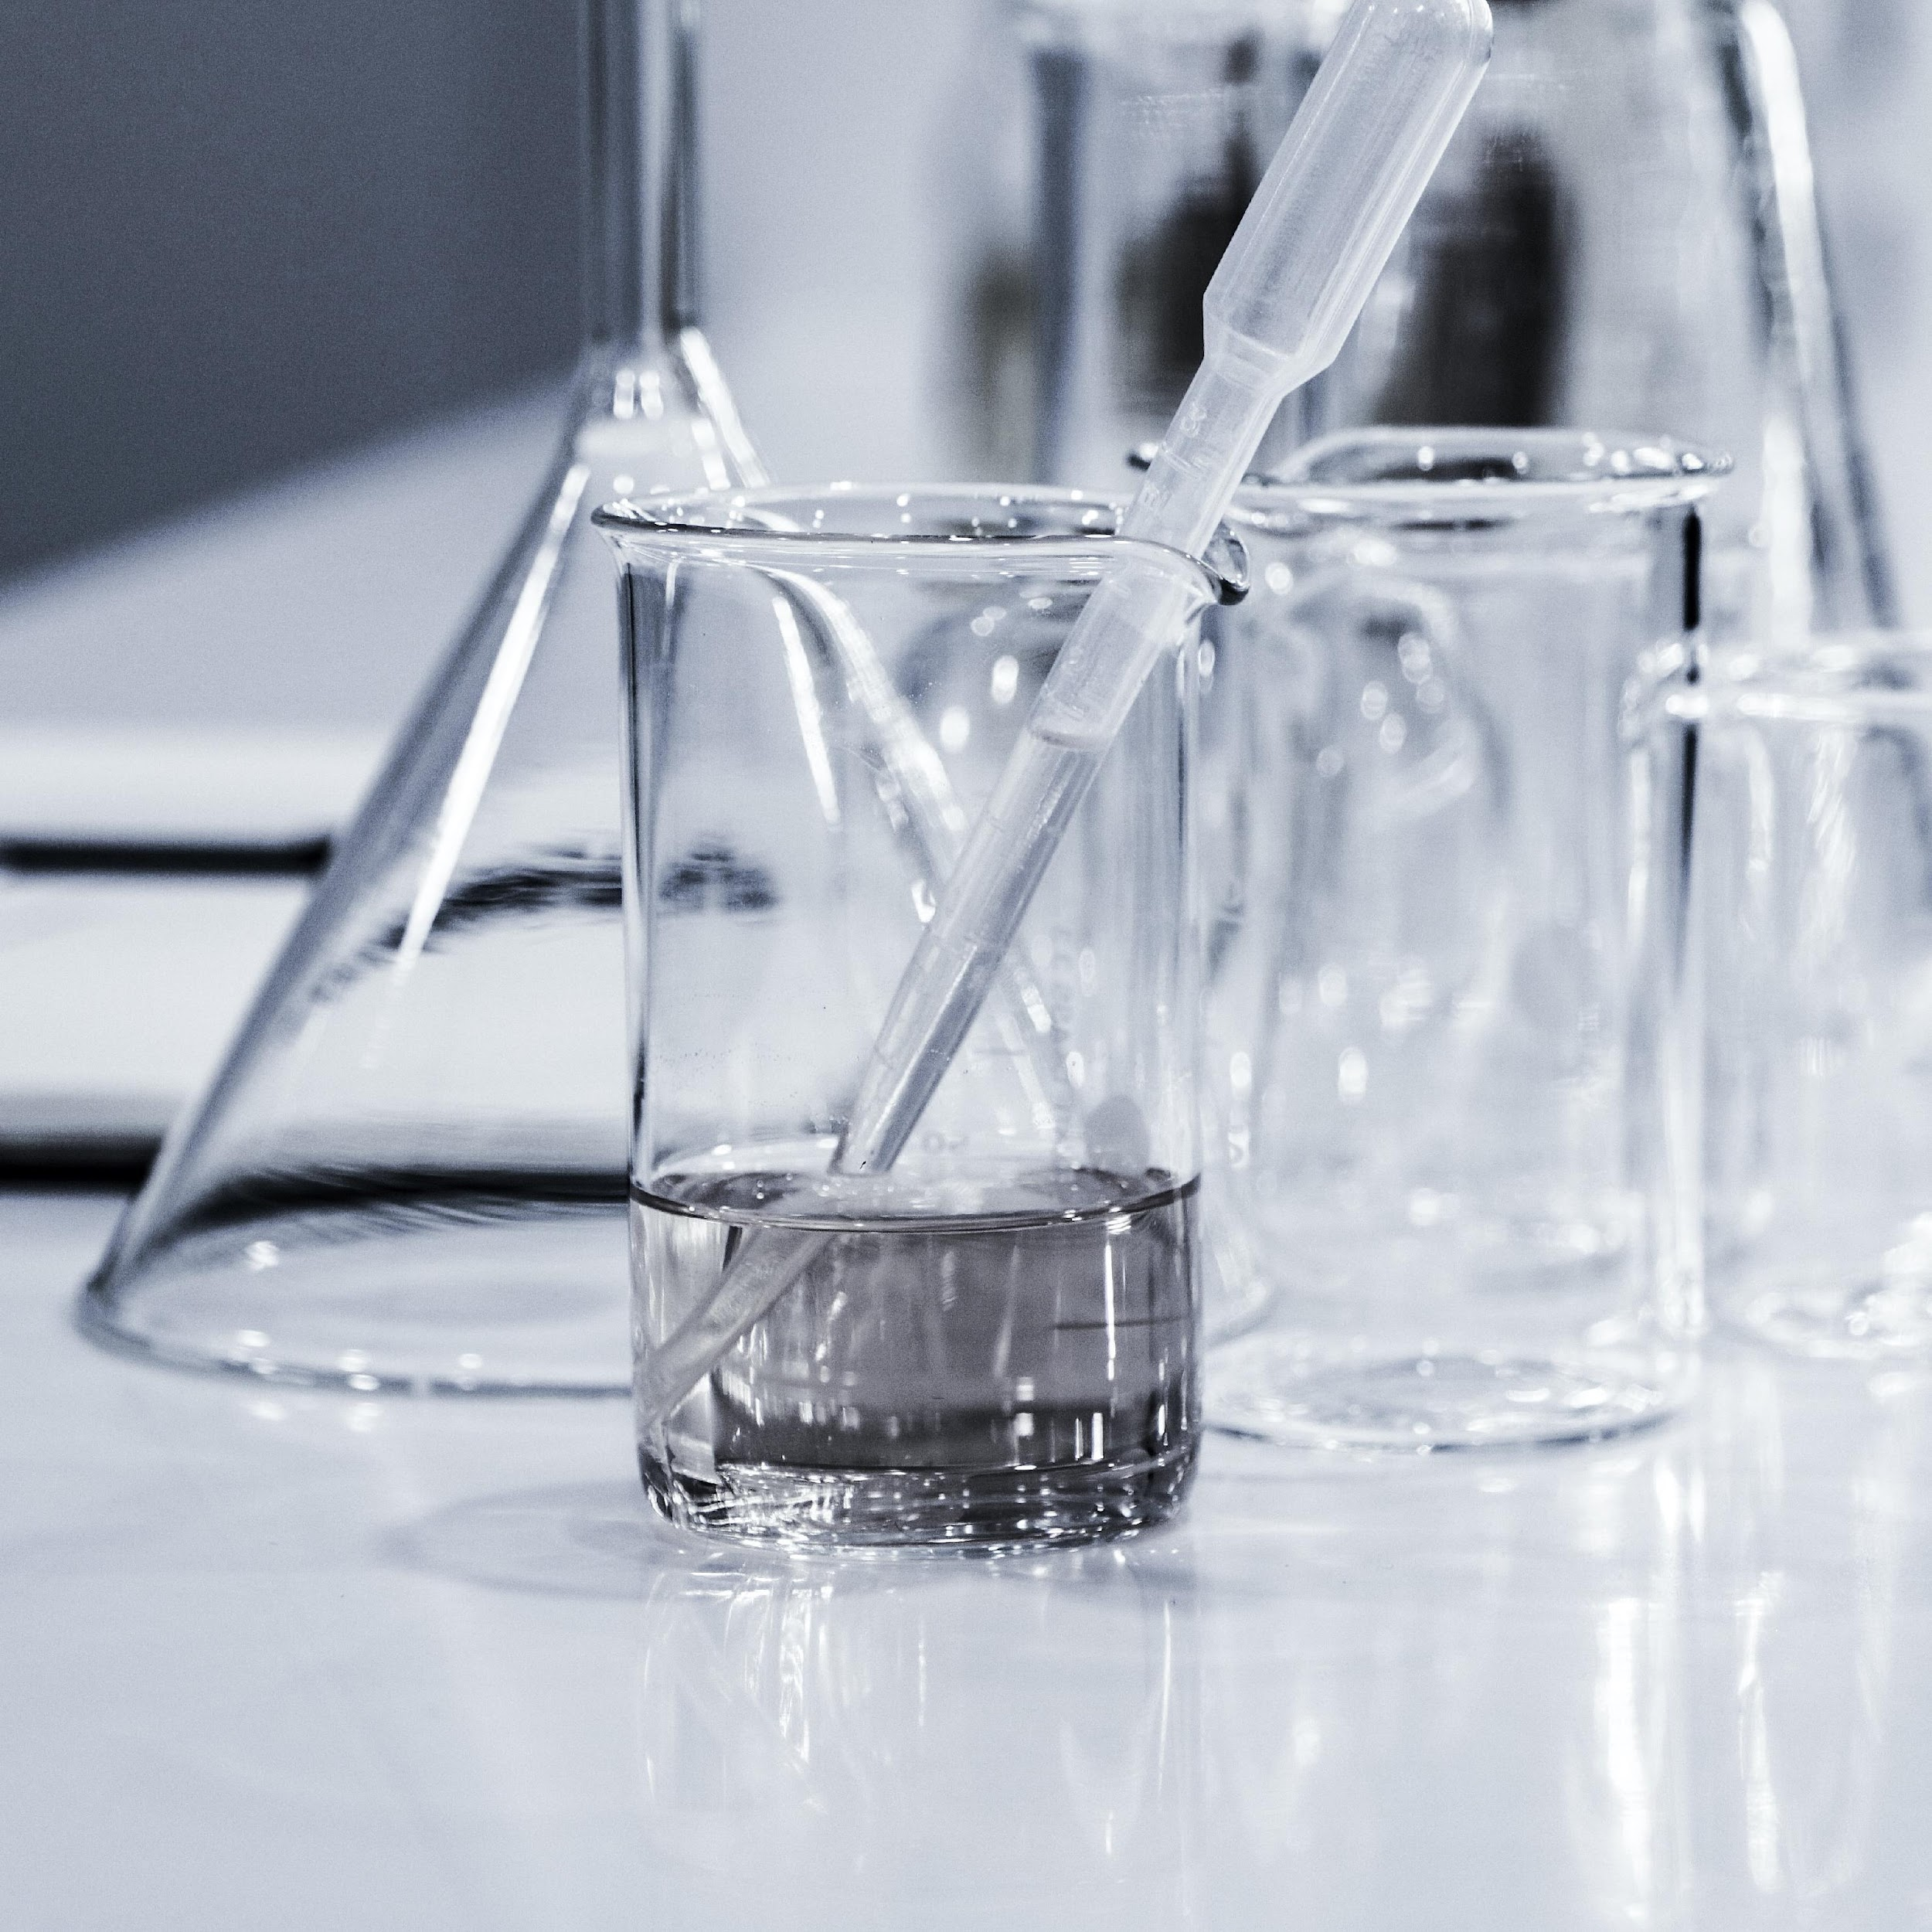
5
СВЕДЕНИЯ О ПРОЕКТЕ/ИНИЦИАТИВЕ
Краткое описание
Медицинский восстанавливающий нанокомпозитный гель — гидрогелевая система на основе акрилатного полимера (Aristoflex TAC) с тремя типами наночастиц:
Наночастицы ZnO (20–50 нм) 1,0%
Антибактериальное, противовоспалительное, генерация ROS
Наночастицы Ag (10–20 нм) 0,05% Антимикробное (включая MRSA), синергия с ZnO Наноалмазы (4–10 нм) 0,2% Носитель активных веществ, механическая стимуляция регенерации
Характеристика инициативы/проекта
* Здесь может быть фото предмета Вашего инициативы/проекта
Лекарственная форма: гель для наружного применения, 120 мл Уровень TRL: 4–5 (лабораторная валидация, готовность к доклиническим исследованиям на животных) Конкурентные технические параметры:
pH 5,8–6,3 (биосовместимость с кожей)
Вязкость 3000–10000 мПа·с (удобное нанесение, не стекает)
Размер наноагрегатов < 100 нм (стабильная дисперсия)
Прозрачная/опалесцирующая структура (визуальный контроль раны)

Slide 6
6
ЭКСПЕРИМЕНТАЛЬНЫЕ ДАННЫЕ И РЕЗУЛЬТАТЫ
* информацию можно указать только на 1 слайде
Разработана и отлажена технология получения стабильного нанокомпозитного геля
Подтверждена совместимость всех компонентов (совместимость ZnO + Ag + наноалмазы + акрилат)
Оптимизирована вязкостно-структурная характеристика геля
Подготовлен пилотная образец для доклинических исследований

Slide 7
7
ЦЕЛИ И ЗАДАЧИ
Цель
Цель: Вывести на рынок РФ отечественное нанокомпозитное медицинское изделие для ускоренного заживления ран к 2028 г.
Задачи
1. Провести доклинические исследования на животных (крысы/кролики) 2026–2027 Подтверждение ускорения заживления на 30%+.
2. Получить регистрационное удостоверение Росздравнадзора 2027–2028 Класс риска 2а, регистрация как медицинское изделие
3. Масштабировать производство до промышленного уровня 2027–2028 Партии от 1000 единиц, GMP-соответствие
4. Вывести продукт на рынок (B2B: клиники, косметологические центры) 2028 Первые коммерческие продажи.
5.Получить патентную защиту формулы и технологии 2026–2027 2–3 патента РФ

Slide 8

8
ПОТРЕБИТЕЛИ
Потенциальные потребительские сегменты
B2B: Госпитали и клиники Хирургические, травматологические, диабетологические отделения ~40% рынка ухода за ранами
B2B: Косметологические центры Послепроцедурный уход (лазер, пилинг, пластика) Растущий сегмент (+15% в год) |
B2B: Аптеки и дистрибьюторы Розничные и оптовые поставки ~30% рынка
B2C: Пациенты (через рецепт) Хронические раны, домашний уход ~20% рынка
* Здесь можно использовать логотипы компаний (возможных потребителей)

Slide 9
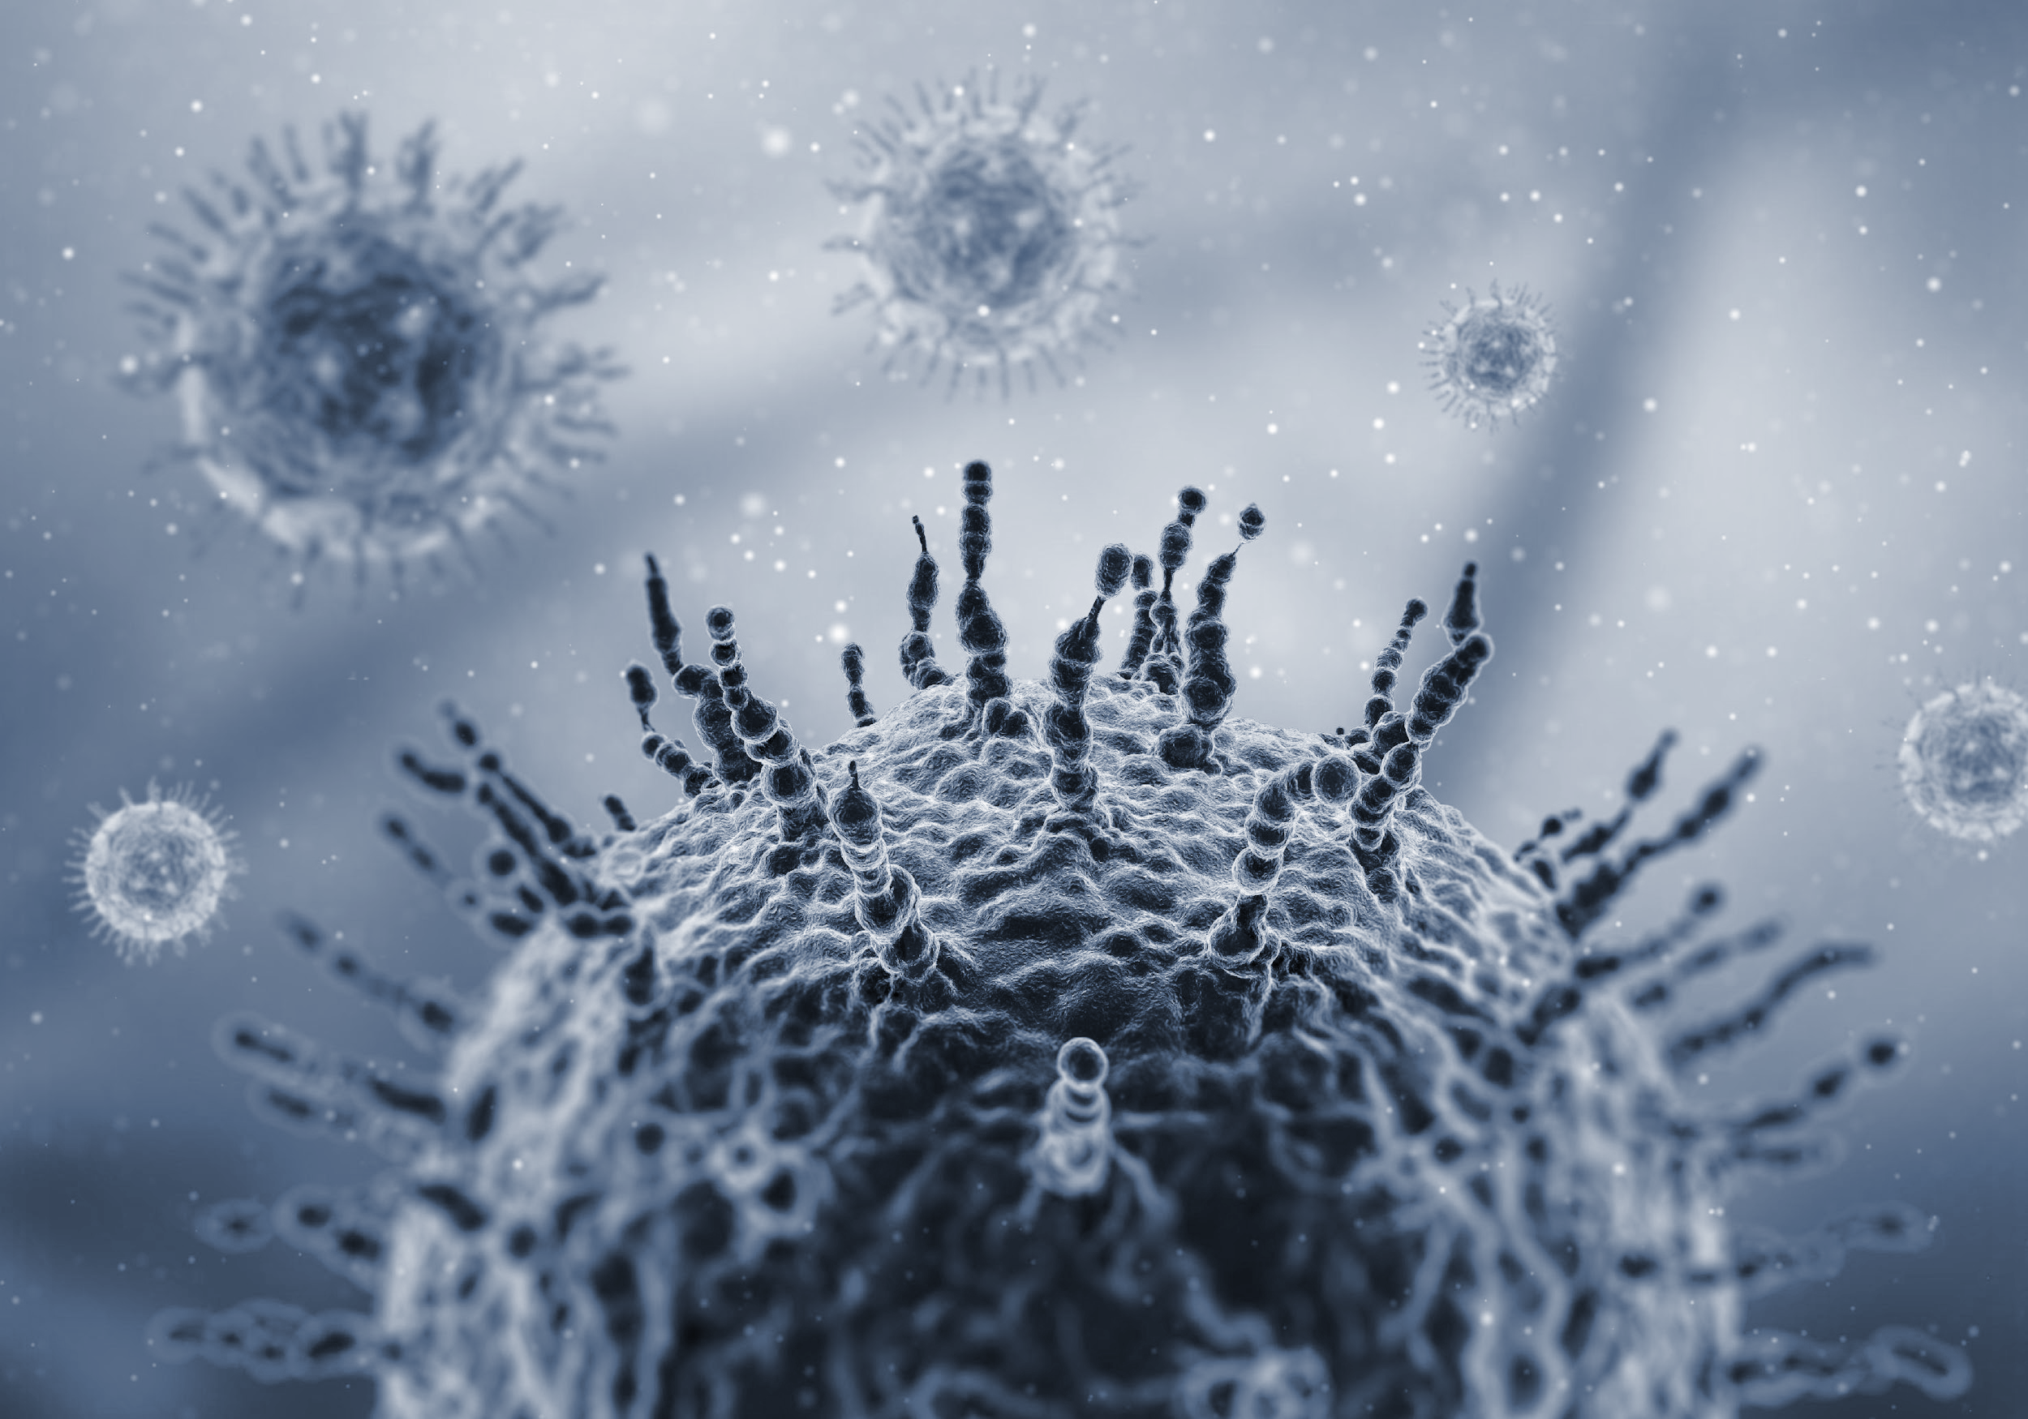
9
КОНКУРЕНТНЫЕ ПРЕИМУЩЕСТВА
Тройная нанокомпозитная система** | ZnO + Ag + наноалмазы | Только однокомпонентные (Ag или ZnO)
Синергетический эффект Усиление антибактериальной активности в 2–3 раза
Наноалмазы как носители Усиленная доставка активных веществ
Акрилатная матрица , визуальный контроль, стабильная дисперсия
Стоимость Прогноз: 30–50% ниже импорта Silverlon, Acticoat — $50–200
Отечественное производство Полная локализация, независимость от импорта. Зависимость от поставок 3M, Smith & Nephew
КОНКУРЕНТЫ
Кратко указываются основные конкуренты (не менее 5).

Slide 10
10
РЕСУРСЫ
Материально-технические ресурсы
Финансовые ресурсы
Человеческие ресурсы
Научный руководитель
Технолог-производственник
Клинический исследователь (ветеринар/медик)
Материально-технические ресурсы:
Лаборатория нанотехнологий (реакторы, УЗ-диспергатор, гомогенизатор)
Стерильное производство (ламинарные шкафы, автоклав)
Аналитическое оборудование (DLS, pH-метр, вискозиметр)
Финансовые ресурсы (необходимые):
Доклинические исследования: 3–5 млн руб.
Регистрация медицинского изделия: 2–3 млн руб.
Масштабирование производства: 10–15 млн руб.
Итого на выход на рынок: 15–23 млн руб.

Slide 11
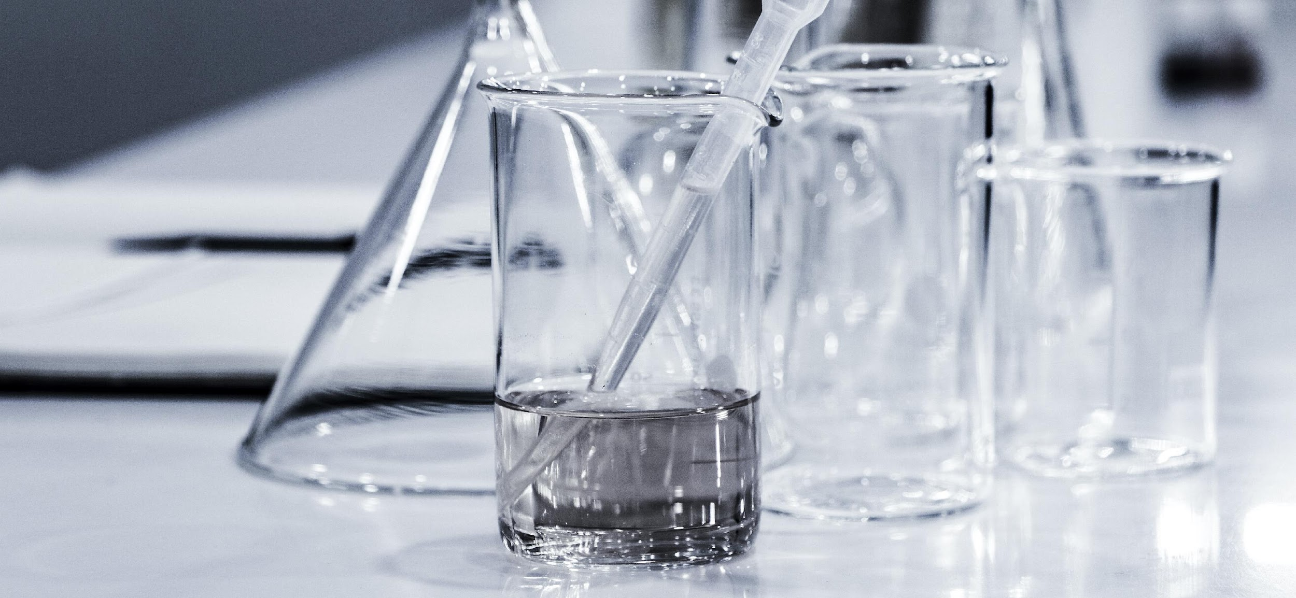
4
КОНТАКТЫ
Байчоров Магомед Исламович
Команда проекта:
Компанцев Д.В.
Тарасов А.С.
Байчоров М.И.
Чахирова А.А.
+7-928-810-74-69
magbaichorov@mail.ru

